Slide 1
第10章
多元分析

Slide 2
目录 CONTENTS
01
聚类分析
02
主成分分析
03
因子分析
04
判别分析
05
典型相关分析
06
对应分析
07
多维标度法

Slide 3
对应分析
06

Slide 4
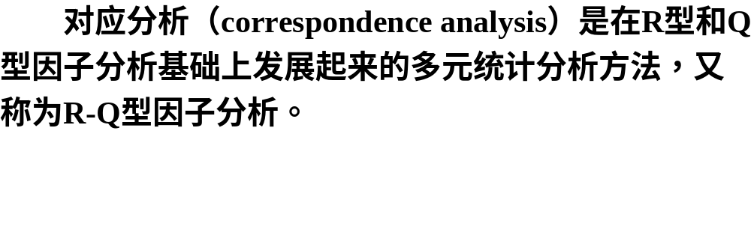
10.6.1 对应分析简介

Slide 5


Slide 6
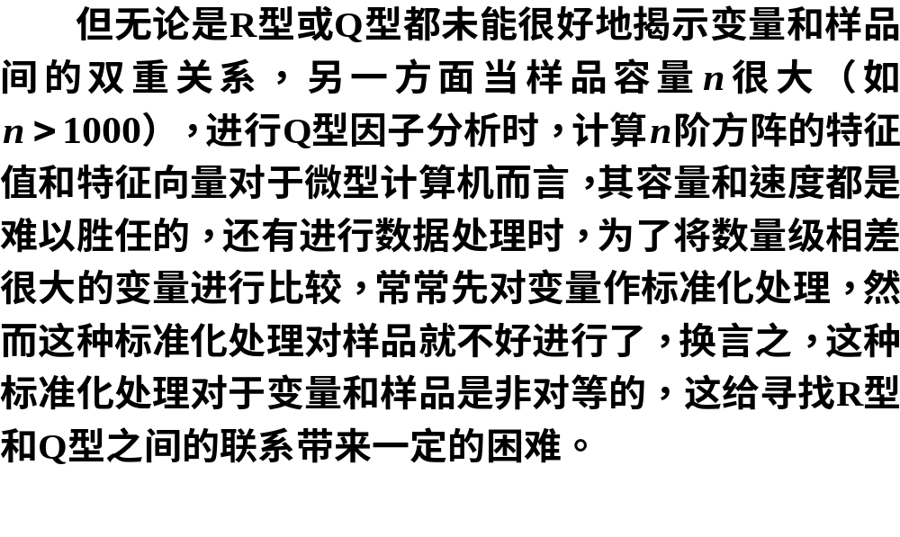

Slide 7
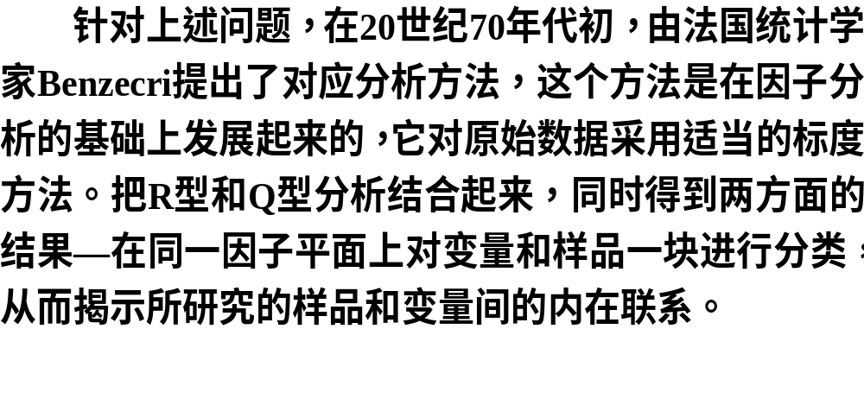

Slide 8
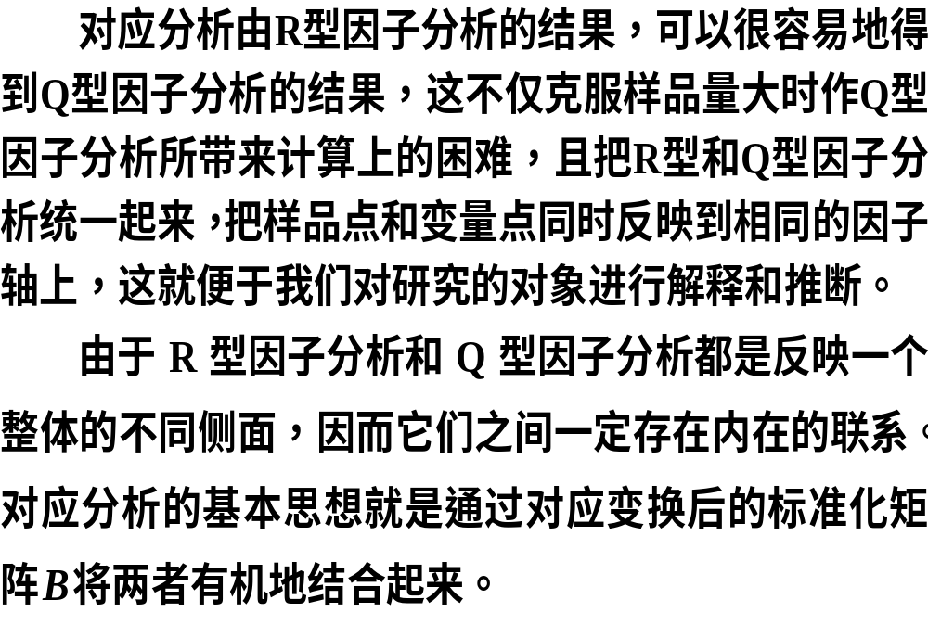

Slide 9
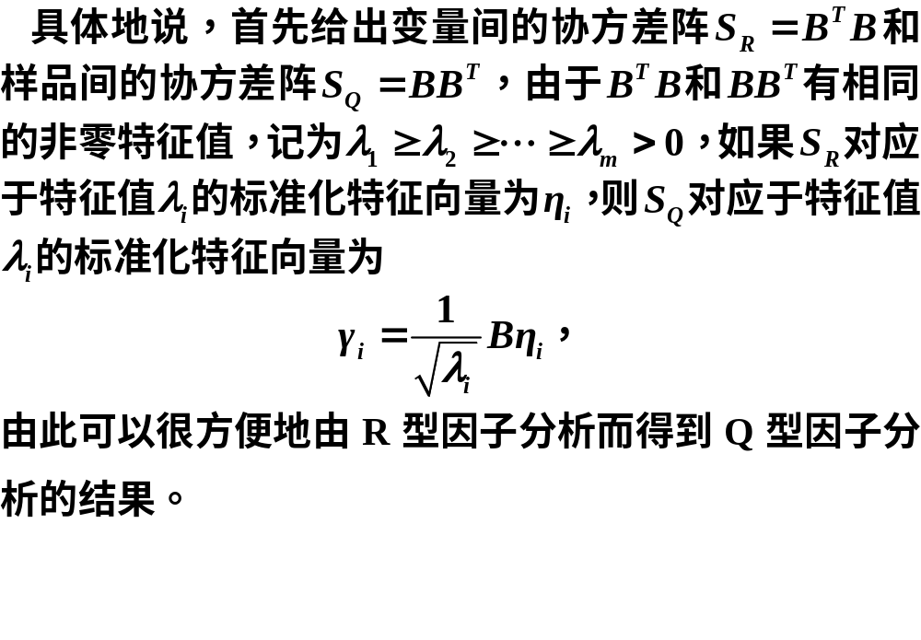

Slide 10
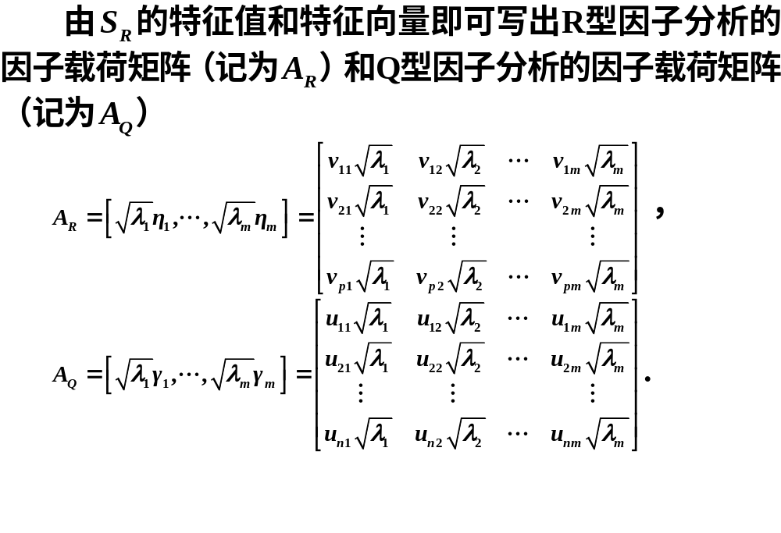

Slide 11
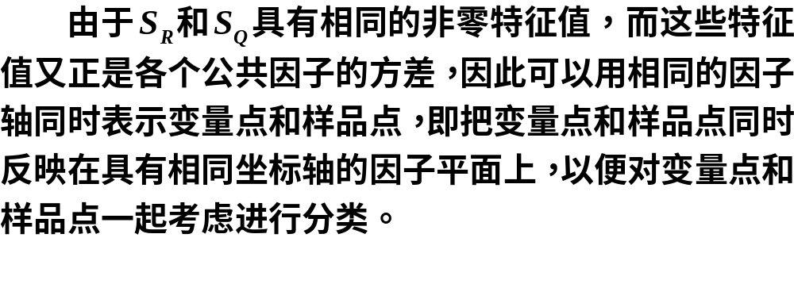

Slide 12
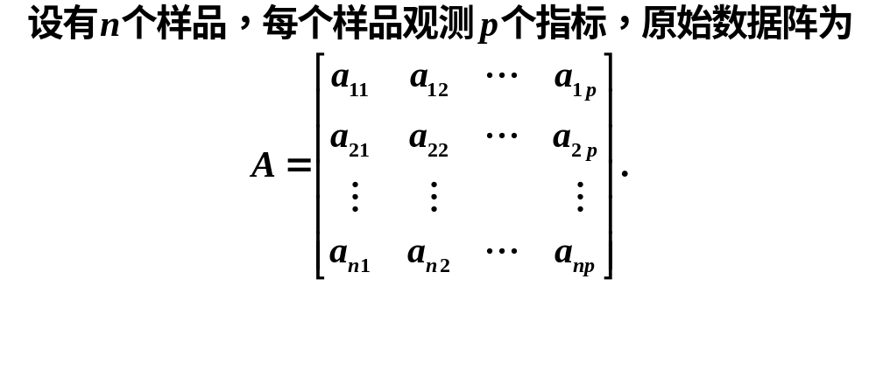
10.6.2 对应分析的原理
1.对应分析的数据变换方法

Slide 13
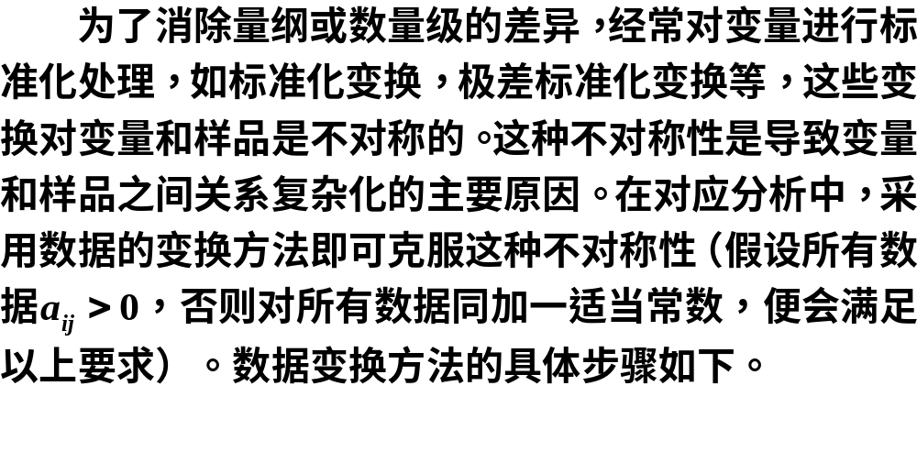

Slide 14
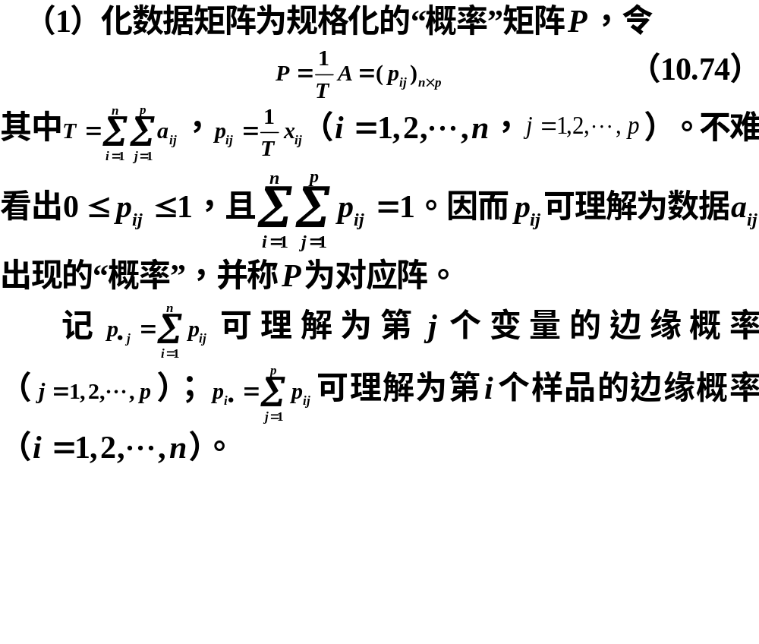

Slide 15
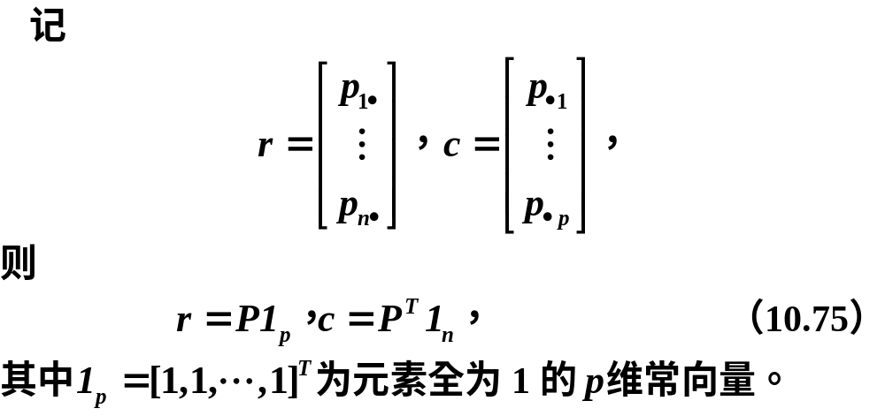

Slide 16
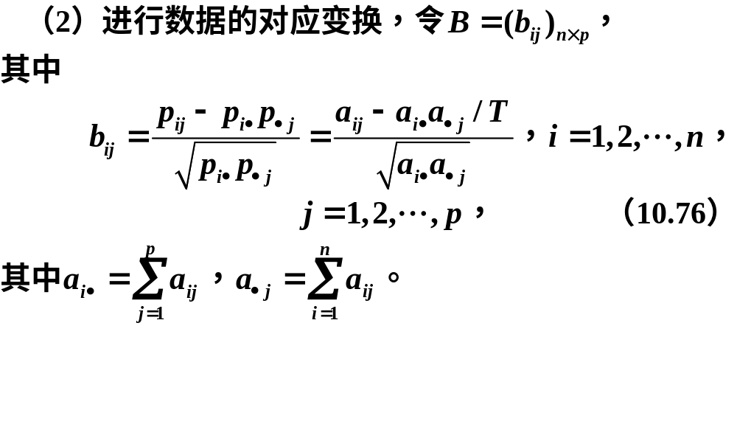

Slide 17
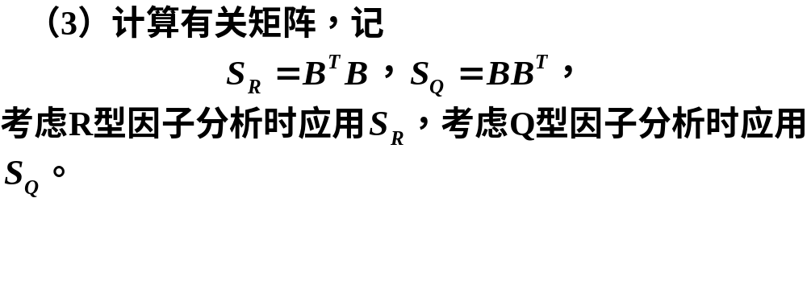

Slide 18
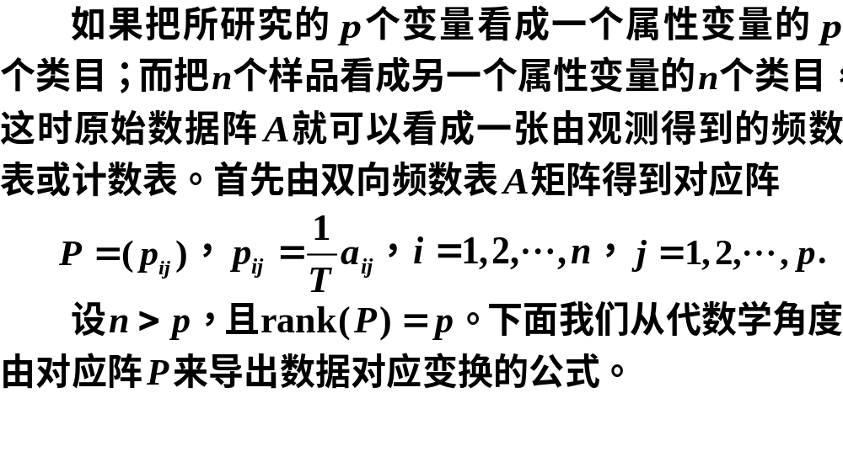

Slide 19
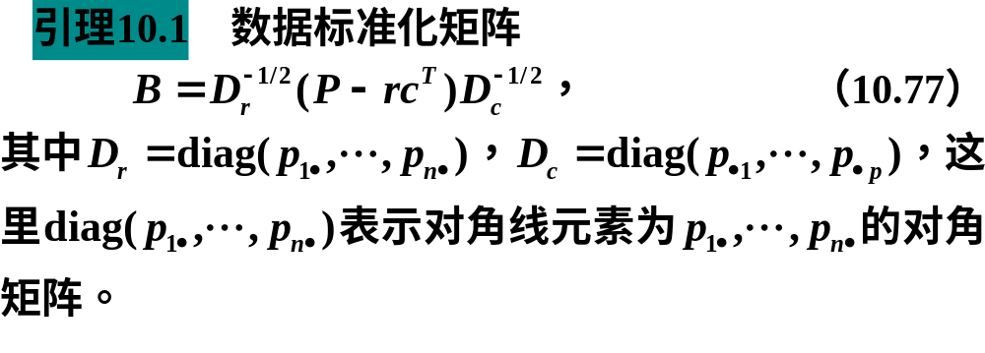

Slide 20
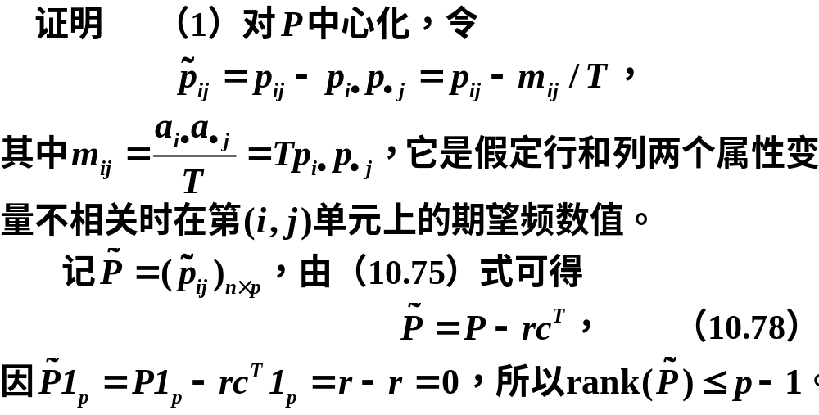

Slide 21
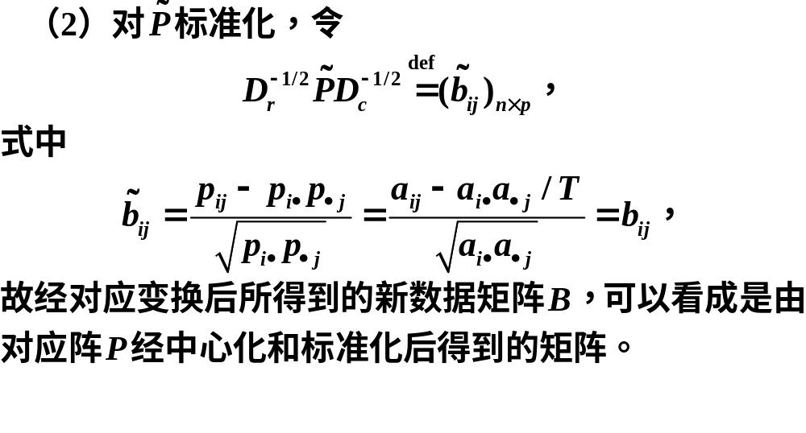

Slide 22
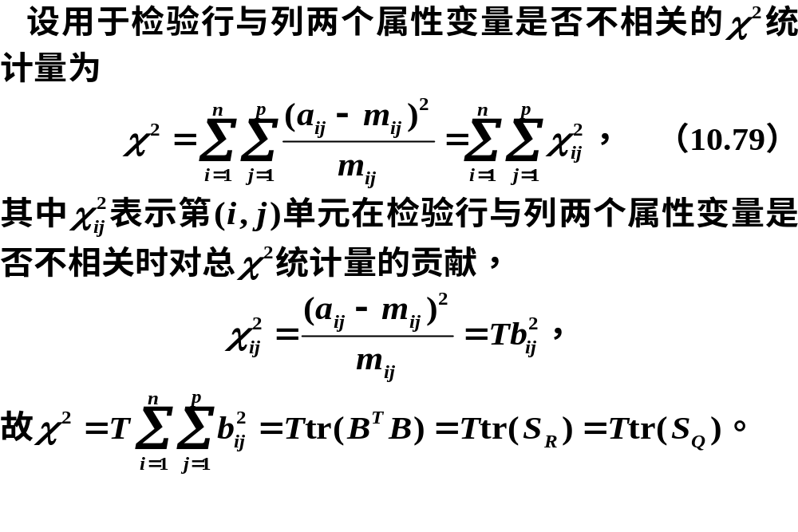

Slide 23
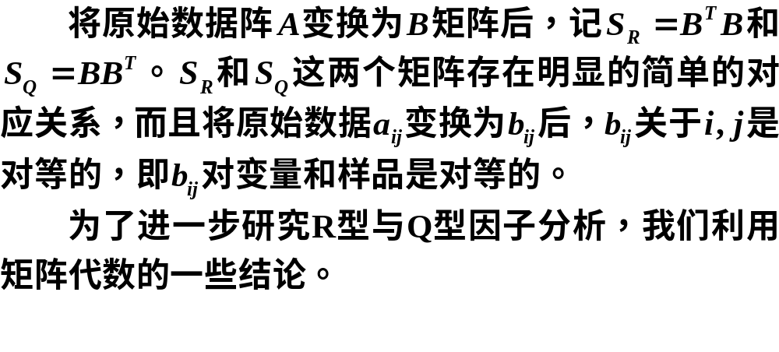
2.对应分析的原理和依据

Slide 24
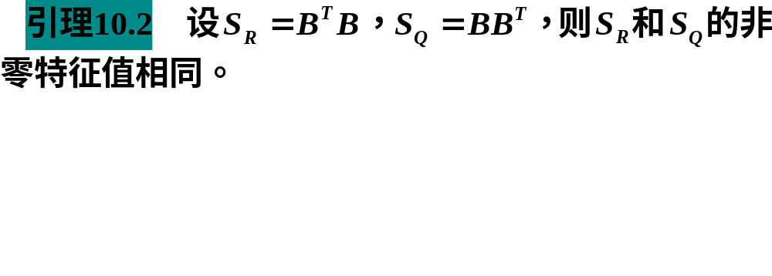


Slide 25
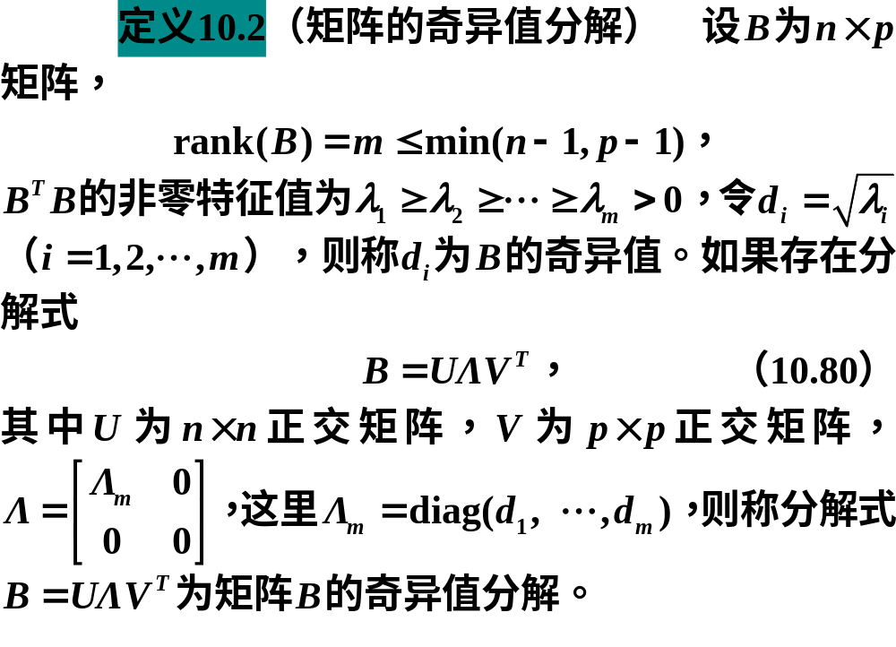

Slide 26
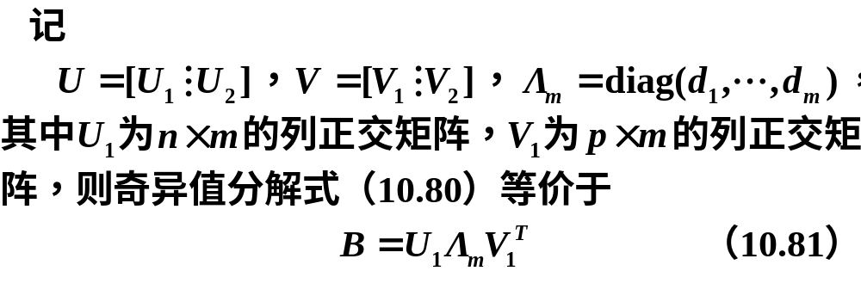

Slide 27

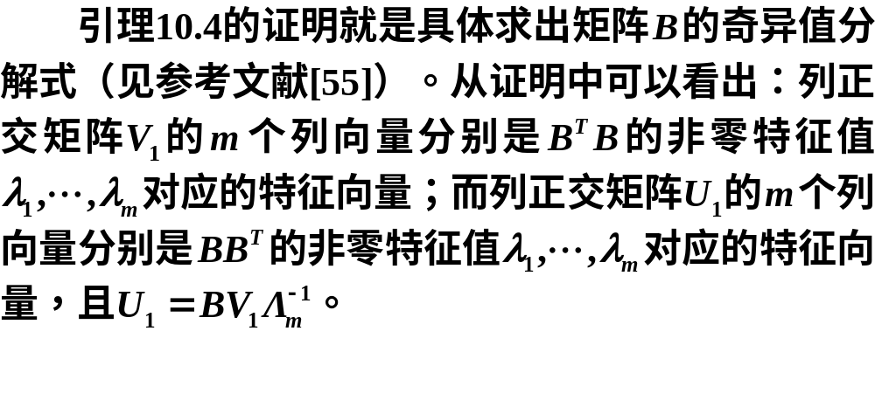

Slide 28
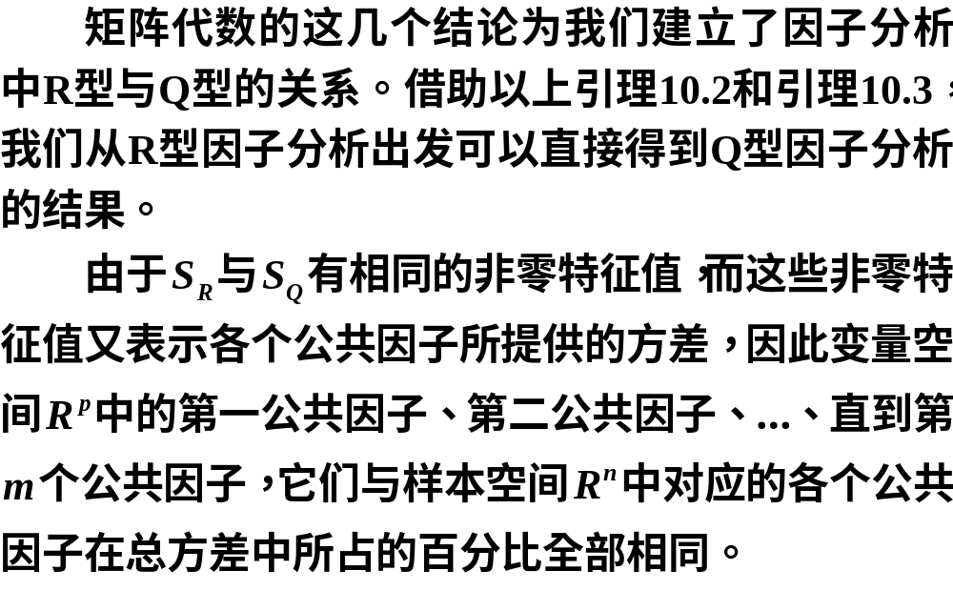

Slide 29
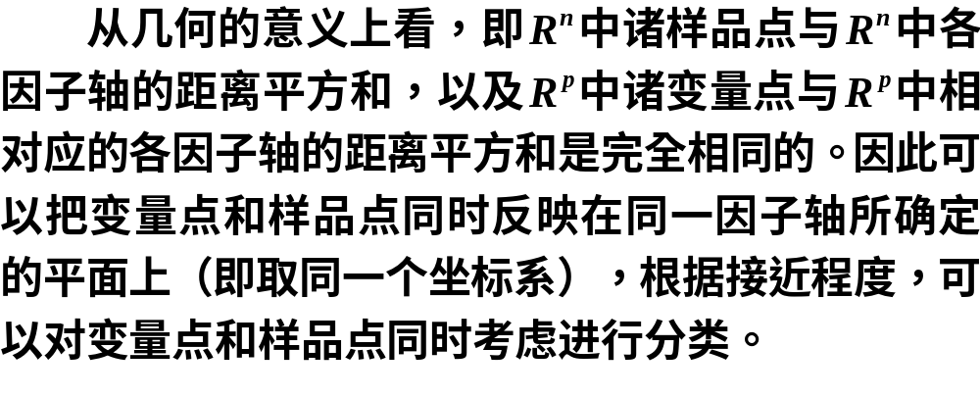

Slide 30
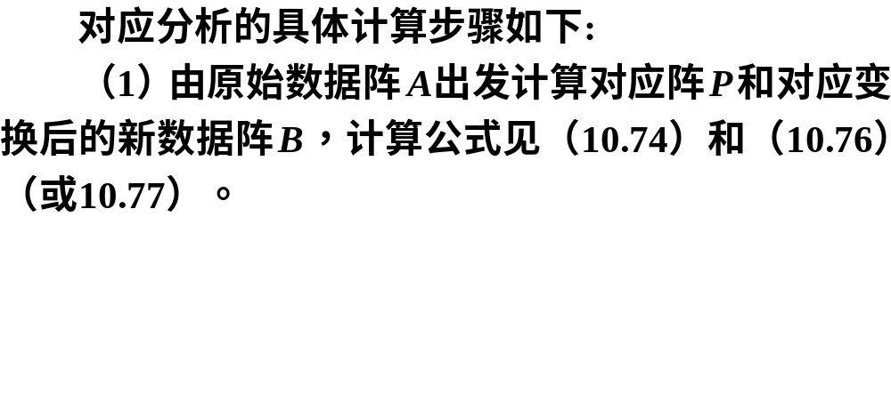
3.对应分析的计算步骤

Slide 31
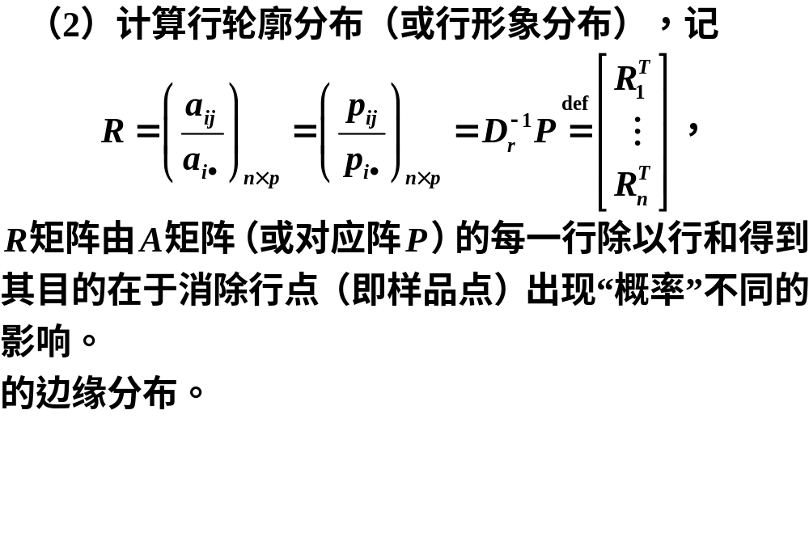

Slide 32
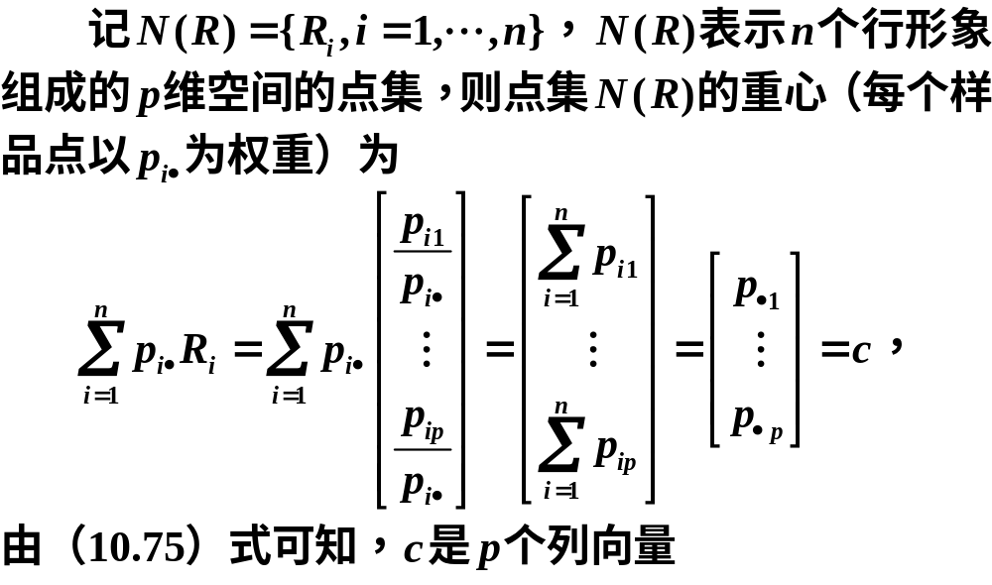

Slide 33
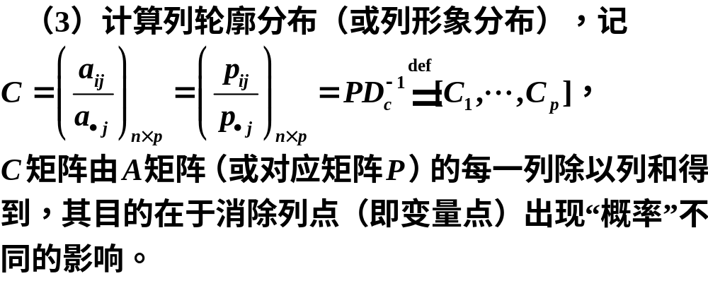

Slide 34
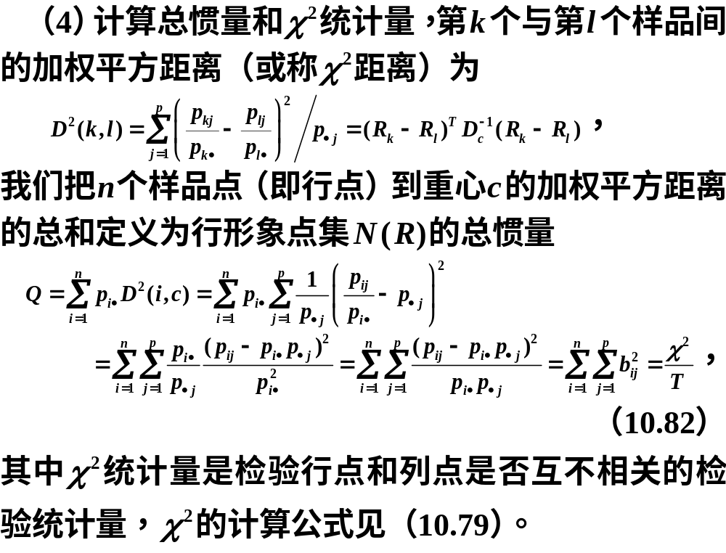

Slide 35
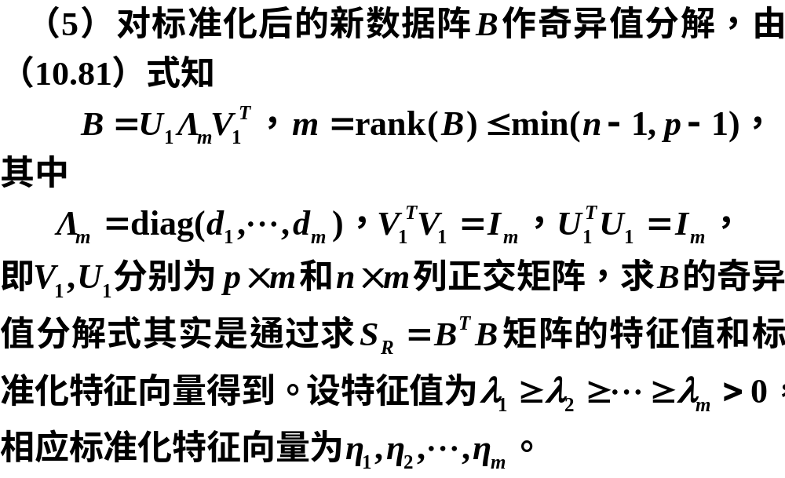

Slide 36
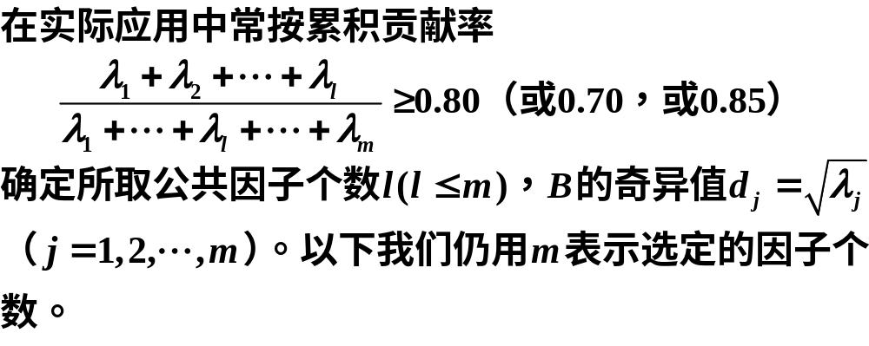

Slide 37
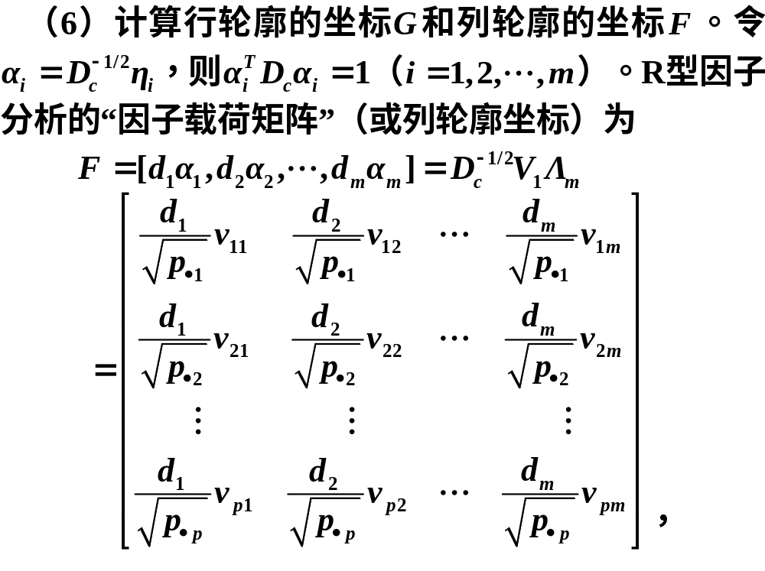

Slide 38
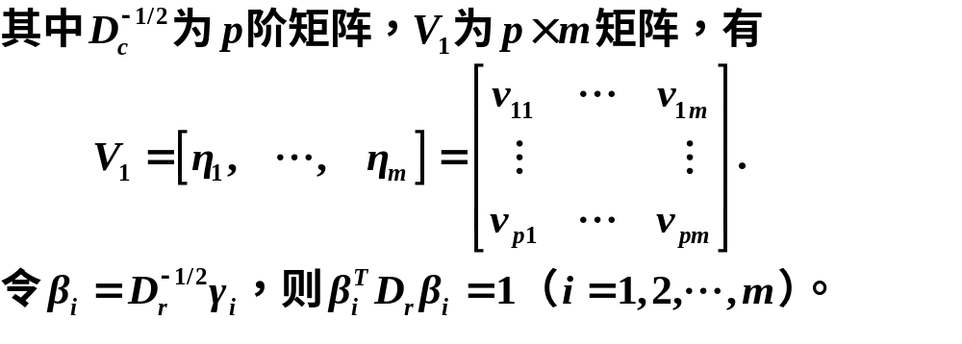

Slide 39
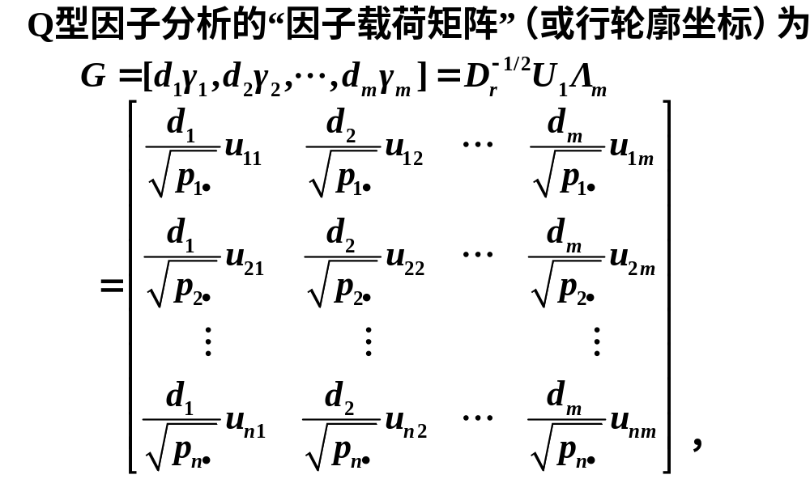

Slide 40
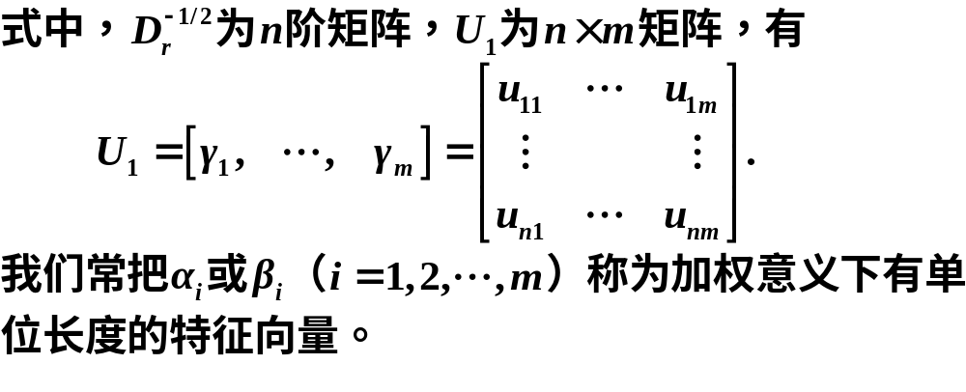

Slide 41
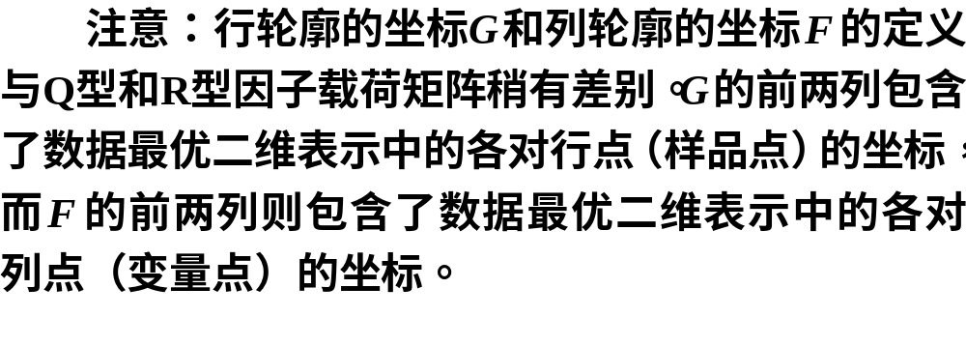

Slide 42
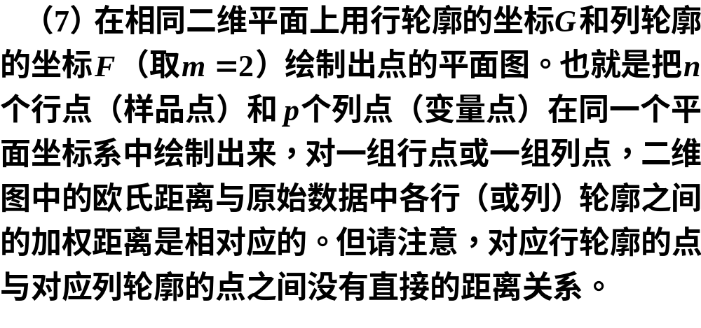

Slide 43
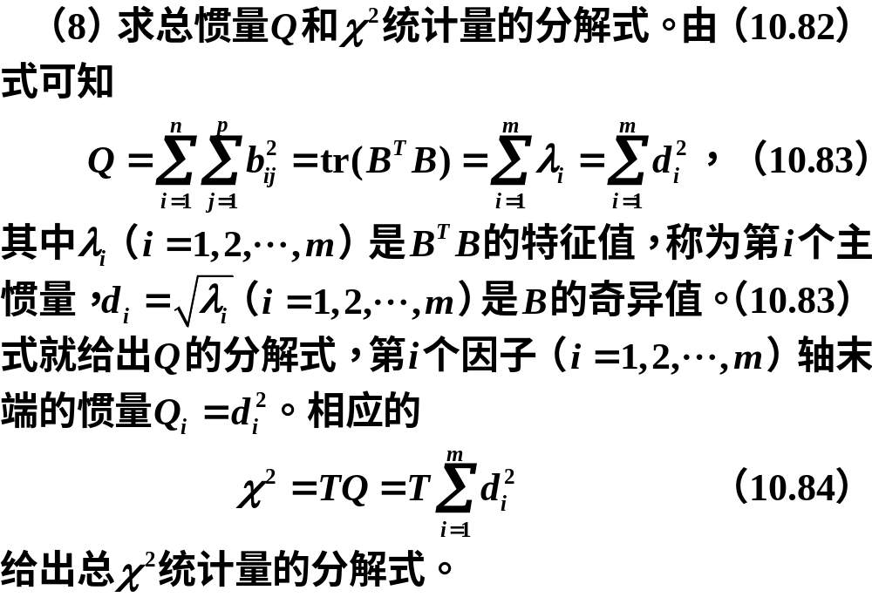

Slide 44


Slide 45
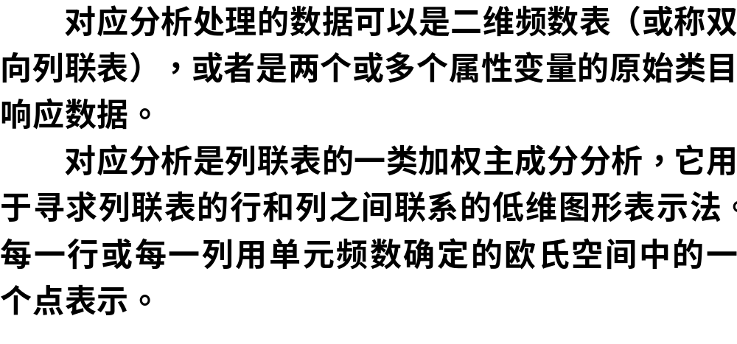
10.6.3 应用例子

Slide 46


Slide 47
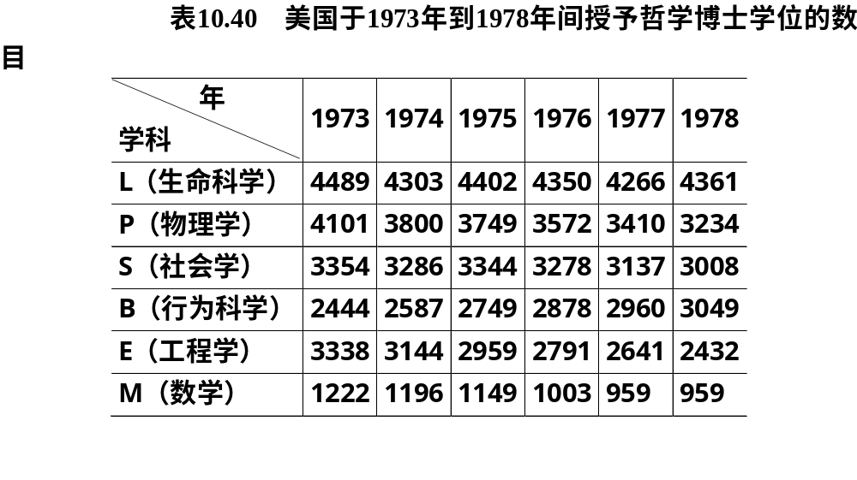

Slide 48
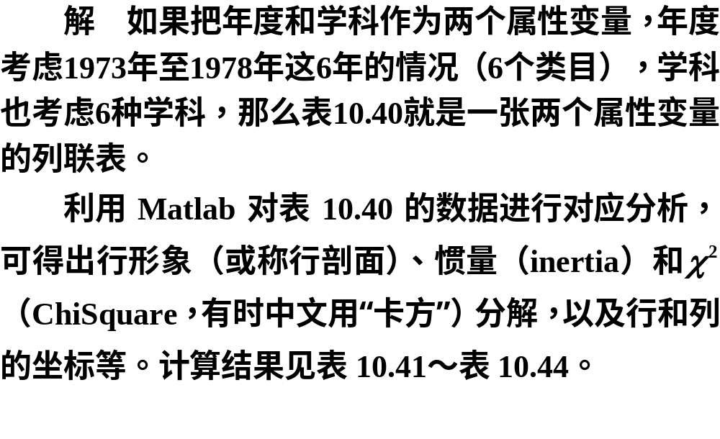

Slide 49
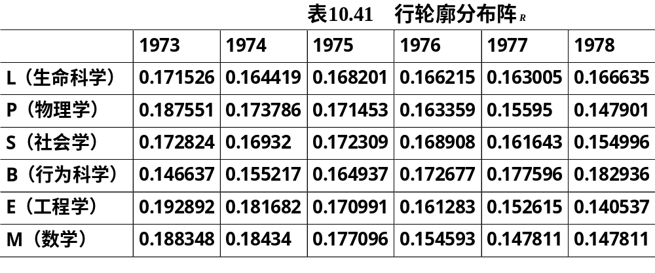

Slide 50
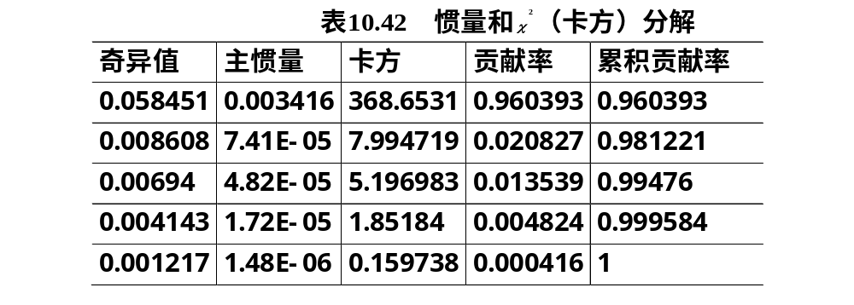

Slide 51
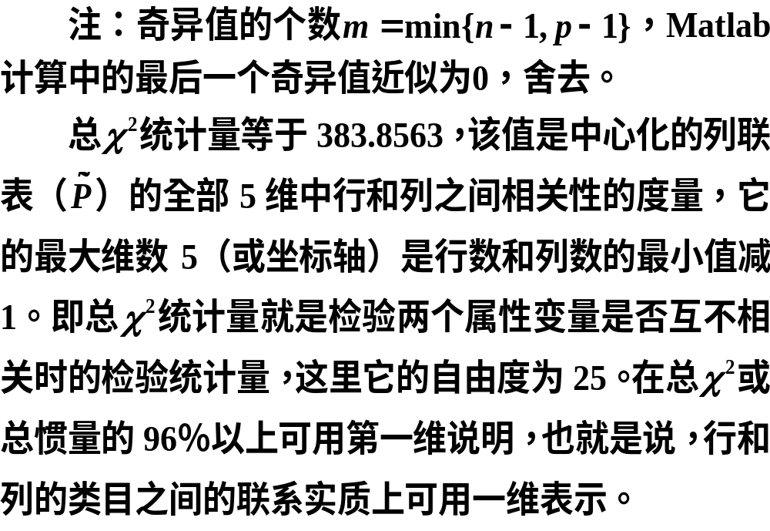

Slide 52
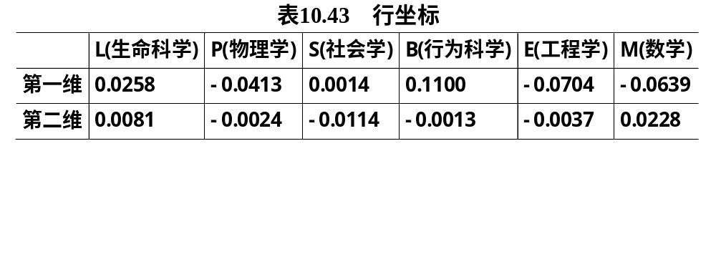

Slide 53
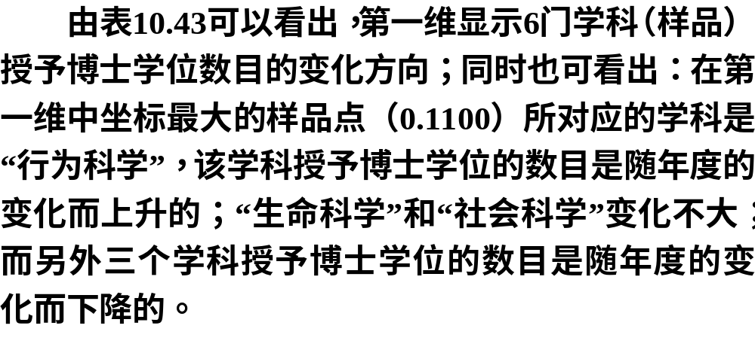

Slide 54
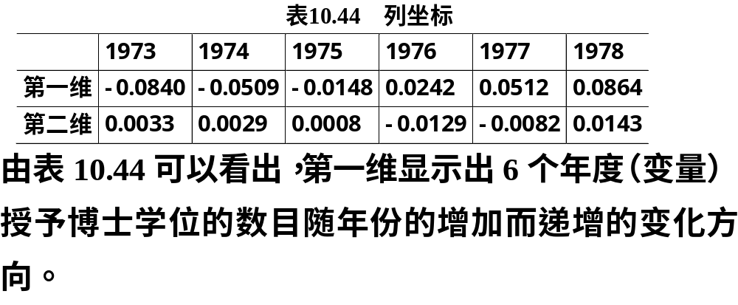

Slide 55
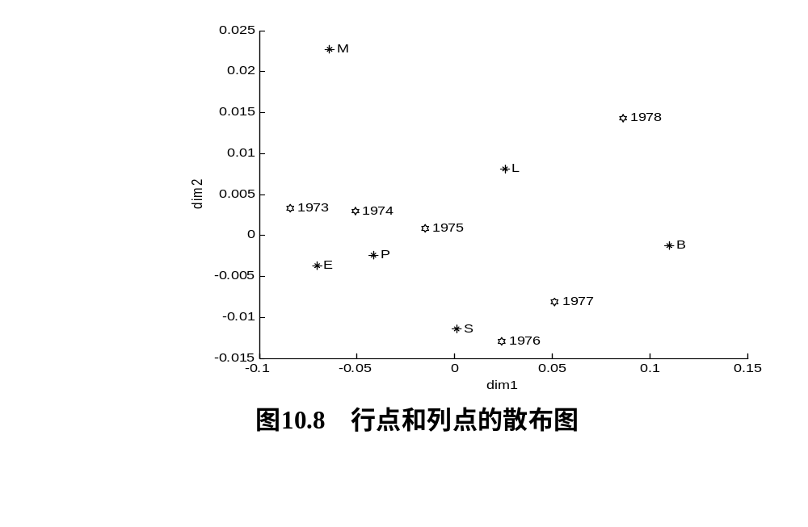

Slide 56
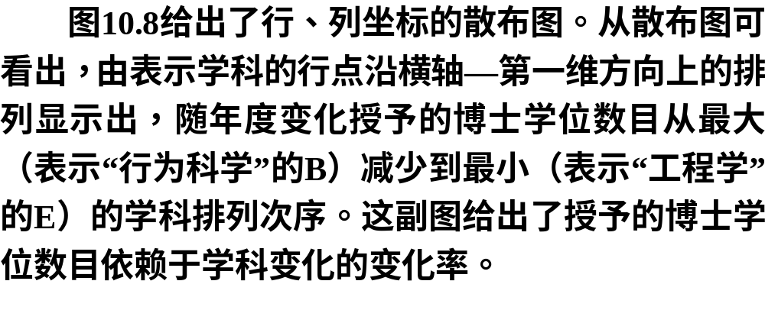

Slide 57


Slide 58
计算的Matlab程序如下：
clc, clear, close all, format long g
a=readmatrix('data10_17_1.txt');
T=sum(sum(a)); P=a/T; %计算对应矩阵P
r=sum(P,2), c=sum(P) %计算边缘分布
Row_prifile=a./repmat(sum(a,2),1,size(a,2)) %计算行轮廓分布阵
B=(P-r*c)./sqrt((r*c)); %计算标准化数据B
[u,s,v]= svd(B,'econ') %对标准化后的数据阵B作奇异值分解
w=sign(repmat(sum(v),size(v,1),1)) %修改特征向量的符号矩阵
%使得v中的每一个列向量的分量和大于0
ub=u.*w %修改特征向量的正负号
vb=v.*w %修改特征向量的正负号
lamda=diag(s).^2 %计算B'*B的特征值,即计算惯量
ksi=T*(lamda) %计算卡方统计量的分解
T_ksi=sum(ksi) %计算总卡方统计量
con_rate=lamda/sum(lamda) %计算贡献率
cum_rate=cumsum(con_rate) %计算累积贡献率

Slide 59
beta=diag(r.^(-1/2))*ub; %求加权特征向量
G=beta*s %求行轮廓坐标
alpha=diag(c.^(-1/2))*vb; %求加权特征向量
F=alpha*s %求列轮廓坐标F
num=size(G,1);
rang=minmax(G(:,1)'); %坐标的取值范围
delta=(rang(2)-rang(1))/(8*num); %画图的标注位置调整量
ch='LPSBEM'; hold on
for i=1:num
plot(G(i,1),G(i,2),'*','Color','k','LineWidth',1.3) %画行点散布图
text(G(i,1)+delta,G(i,2),ch(i)) %对行点进行标注
plot(F(i,1),F(i,2),'H','Color','k','LineWidth',1.3) %画列点散布图
text(F(i,1)+delta,F(i,2),int2str(i+1972)) %对列点进行标注
end
xlabel('dim1'), ylabel('dim2'), format
writematrix([diag(s),lamda,ksi,con_rate,cum_rate],'data10_17_2.xlsx')

Slide 60


Slide 61


Slide 62


Slide 63


Slide 64


Slide 65


Slide 66


Slide 67
计算的Matlab程序如下：
clc, clear, close all
a=readmatrix('data10_18_1.txt');
T=sum(sum(a)); P=a/T; %计算对应矩阵P
r=sum(P,2), c=sum(P) %计算边缘分布
Row_prifile=a./sum(a,2) %利用矩阵广播计算行轮廓分布阵
B=(P-r*c)./sqrt((r*c)); %计算标准化数据B
[u,s,v]= svd(B,'econ') %对标准化后的数据阵B作奇异值分解
w=sign(sum(v))
vb=v.*w %利用矩阵广播修改特征向量的正负号
ub=u.*w %修改特征向量的正负号，本例中样本点个数和变量个数不等
lamda=diag(s).^2 %计算B'*B的特征值，即计算主惯量
ksi=T*(lamda) %计算卡方统计量的分解
T_ksi=sum(ksi) %计算总卡方统计量
con_rate=lamda/sum(lamda) %计算贡献率
cum_rate=cumsum(con_rate) %计算累积贡献率

Slide 68
beta=diag(r.^(-1/2))*ub; %求加权特征向量
G=beta*s %求行轮廓坐标
alpha=diag(c.^(-1/2))*vb; %求加权特征向量
F=alpha*s %求列轮廓坐标F
num1=size(G,1); %样本点的个数
rang=minmax(G(:,[1,2])'); %坐标的取值范围
delta=(rang(:,2)-rang(:,1))/(5*num1); %画图的标注位置调整量
ch={'A', 'B', 'C', 'D', 'E', 'F', 'G'};
yb={'山西','内蒙古','辽宁','吉林','黑龙江','海南','四川','贵州','甘肃','青海'};
hold on
plot(G(:,1),G(:,2),'*','Color','k','LineWidth',1.3) %画行点散布图
text(G(:,1)-delta(1),G(:,2)-3*delta(2),yb) %对行点进行标注
plot(F(:,1),F(:,2),'H','Color','k','LineWidth',1.3) %画列点散布图
text(F(:,1)+delta(1),F(:,2),ch) %对列点进行标注
xlabel('dim1'), ylabel('dim2’)
writematrix([diag(s),lamda,ksi,con_rate,cum_rate], 'data10_18_2.xlsx')
ind1=find(G(:,1)>0); %根据行坐标第一维进行分类
rowclass=yb(ind1) %提出第一类样本点
ind2=find(F(:,1)>0); %根据列坐标第一维进行分类
colclass=ch(ind2) %提出第一类变量

Slide 69

10.6.4对应分析在品牌定位研究中的应用研究

Slide 70

1.基本原理

Slide 71


Slide 72


Slide 73

2.应用案例

Slide 74


Slide 75


Slide 76


Slide 77


Slide 78


Slide 79


Slide 80


Slide 81


Slide 82


Slide 83
计算的Matlab程序如下：
clc, clear, close all, a=readmatrix('anli10_7_1.txt');
a_i_dot=sum(a,2) %计算行和
a_dot_j=sum(a) %计算列和
T=sum(a_i_dot) %计算数据的总和
P=a/T; %计算对应矩阵P
r=sum(P,2), c=sum(P) %计算边缘分布
Row_prifile=a./sum(a,2) %计算行轮廓分布阵
B=(P-r*c)./sqrt((r*c)); %计算标准化数据B
[u,s,v]=svd(B,'econ') %对标准化后的数据阵B作奇异值分解
w=sign(sum(v));
vb=v.*w; %修改特征向量的正负号
ub=u.*w; %修改特征向量的正负号
lamda=diag(s).^2 %计算B'*B的特征值,即计算惯量
ksi=T*(lamda) %计算卡方统计量的分解
T_ksi=sum(ksi) %计算总卡方统计量
con_rate=lamda/sum(lamda) %计算贡献率
cum_rate=cumsum(con_rate) %计算累积贡献率
beta=diag(r.^(-1/2))*ub; %求加权特征向量
G=beta*s %求行轮廓坐标G

Slide 84
alpha=diag(c.^(-1/2))*vb; %求加权特征向量
F=alpha*s %求列轮廓坐标F
num1=size(G,1); %样本点的个数
rang=minmax(G(:,[1 2])'); %行坐标的取值范围
delta=(rang(:,2)-rang(:,1))/(4*num1); %画图的标注位置调整量
chrow={'A', 'B', 'C', 'D', 'E'};
strcol={'少男','少女','白领','工人','农民','士兵','主管','教授'};
hold on
plot(G(:,1),G(:,2),'*','Color','k','LineWidth',1.3) %画行点散布图
text(G(:,1),G(:,2)-delta(2),chrow) %对行点进行标注
plot(F(:,1),F(:,2),'H','Color','k','LineWidth',1.3) %画列点散布图
text(F(:,1)-delta(1),F(:,2)+1.2*delta(2),strcol) %对列点进行标注
xlabel('dim1'), ylabel('dim2')
writematrix([diag(s),lamda,ksi,con_rate,cum_rate], 'anli10_7_2.xlsx')
dd=dist(G(:,1:2),F(:,1:2)') %计算两个矩阵对应行与列之间的距离

Slide 85
多维标度法
07

Slide 86

10.7.1 引例

Slide 87


Slide 88


Slide 89


Slide 90

10.7.2 经典的多维标度法
1.距离阵

Slide 91


Slide 92


Slide 93


Slide 94

2.欧氏距离阵

Slide 95


Slide 96


Slide 97

3.多维标度的经典解

Slide 98


Slide 99


Slide 100


Slide 101


Slide 102
解 编写如下的Matlab程序：
clc, clear, close all
D=[0, 1, sqrt(3), 2, sqrt(3), 1, 1; zeros(1,2),1, sqrt(3), 2, sqrt(3), 1
zeros(1,3),1, sqrt(3), 2, 1;zeros(1,4), 1, sqrt(3), 1
zeros(1,5), 1, 1; zeros(1,6), 1; zeros(1,7)] %原始距离矩阵的上三角元素
d=D+D'; %构造完整的距离矩阵
[y,eigvals]=cmdscale(d) %求经典解
plot(y(:,1),y(:,2),'o','Color','k','LineWidth',1.3) %画出点的坐标
%下面我们通过求特征值求经典解
A=-d.^2/2; %构造A矩阵
n=size(A,1); H=eye(n)-ones(n)/n; %构造H矩阵
B=H*A*H; %构造B矩阵
[vec1,val1]=eig(B); %求B矩阵的特征向量vec1和特征值val1

Slide 103
[val2,ind]=sort(diag(val1),'descend') %把特征按从大到小排列
vec2=vec1(:,ind) %相应地把特征向量也重新排序
vec3=orth(vec2(:,[1,2])); %构造正交特征向量
point=vec3.*sqrt(val2(1:2)') %利用矩阵广播求点的坐标
hold on
plot(point(:,1),point(:,2),'D','Color','k','LineWidth',1.3) %验证不一致
theta=0.485; %旋转的角度
T=[cos(theta),-sin(theta);sin(theta),cos(theta)];
Tpoint=point*T; %把解进行正交变换
plot(Tpoint(:,1),Tpoint(:,2),'+','Color','k','LineWidth',1.3) %验证一致
legend({'Matlab命令cmdscale求得的解','按照算法求得的一个解',...
'正交变换后得到的与cmdscale相同的解'},'Location','best')

Slide 104


Slide 105


Slide 106

解 编写Matlab程序如下：
clc, clear, close all
d = readmatrix('data10_21.txt'); d(isnan(d))=0;
d=nonzeros(d)'; %按照列顺序提出矩阵d中的非零元素,再化成行向量
cities={'1.阿伯瑞斯吹','2.布莱顿','3.卡里斯尔','4.多佛','5.爱塞特',...
'6.格拉斯哥','7.赫尔','8.印威内斯','9.里兹','10.伦敦',...
'11.纽加塞耳','12.挪利其'} %构造细胞数组
[y,eigvals]=cmdscale(d) %求经典解
plot(y(:,1),y(:,2),'o','Color','k','LineWidth',1.5) %画出点的坐标
text(y(:,1)-18,y(:,2)-12,cities); %对点进行标注

Slide 107


Slide 108

4.相似阵情形

Slide 109


Slide 110

10.7.3 非度量方法

Slide 111


Slide 112


